Slide 1
堆与并查集
堆 (Heap)
并查集 (Union-find data structure)
(Disjoint-set data structure)

Slide 2
Heap property （堆性质）
完全二叉树；每个结点储存一个键值（value）
堆性质（heap property）
孩子的键值不小于父亲的键值
满足该性质称作最小堆。
最大堆相反。
ki≤k2i
ki≤k2i+1
ki≥k2i
ki≥k2i+1
或
(i=1,2,…...⎣n/2⎦)
10
20
80
40
60
85
99
50
98
65

Slide 3
堆的抽象数据类型定义
基本操作：
insert(int val) 插入一个键值
void decrease_value(int i, int val) 减小第i个结点的键值到val
int delete_min( ) 删除最小键值的结点
void delete(int i) 删除第i个结点
Update_Value(int i, int val) 修改第i个结点的键值为val

Slide 4
同样的键值，堆并不唯一
10
20
40
60
98
80
80
10
85
65
99
20
80
40
60
85
99
80
98
65

Slide 5
Insert(int val)
基本思想：
先暂时放在最后的位置。
不断往上调整。
void insert(int val)
{
int i = ++size;
while (i > 1 && val < Heap[i/2])
{
Heap[i] = Heap[i/2];
i /= 2;
}
Heap[i] = val;
}
10
20
80
40
60
85
99
80
98
65
15

Slide 6
Decrease_Value(int i, int val)
将Heap[i]赋值为val
然后不断向上调整
直到Heap[i]≥Heap[i/2]或者i=1
void decrease_value(int i, int val)
{
while (i > 1 && val < Heap[i/2])
{
Heap[i] = Heap[i/2];
i /= 2;
}
Heap[i] = val;
}
10
20
80
40
60
85
99
80
18
65

Slide 7
Delete_Min
将堆中最后一个元素移动到根。
往下调整：
在根的孩子中挑最小的与根的value比较
如果比根小则与根交换
继续往下。
65
10
20
80
20
80
40
60
85
99
40
60
85
99
80
98
80
98
65
20
20
65
80
40
80
40
60
85
99
65
60
85
99
80
98
80
98

Slide 8
Delete_min的实现
int delete_min()
{
int val = Heap[size--], ret = Heap[1]; //取最后一个与第一个元素
int i = 1, ch = 2;
while (ch <= size){
if (ch < size && Heap[ch+1] < Heap[ch]) //ch定位为值较小的
ch++;
if (val <= Heap[ch]) break; //值较小得与value比较
Heap[i] = Heap[ch]; i = ch; ch += ch; //交换，继续往下
}
Heap[i] = val; return ret;
}

Slide 9
Delete(int i)
既有可能往下调整（如删除10，65要往下走）
也有可能往上调整（如删除85，65要往上走）
10
课堂思考：与delete_min() 有什么区别？
20
80
40
60
85
99
80
98
65
10
10
20
80
20
65
40
60
65
99
40
60
80
99
80
98
80
98

Slide 10
Delete(int i)的实现
void delete(int i)
{
int val = Heap[size--], ch = i * 2;
while (ch <= size){
if (ch < size && Heap[ch+1] < Heap[ch]) ch++;
if (val <= Heap[ch]) break;
Heap[i] = Heap[ch]; i = ch; ch += ch;
}
while (i > 1 && val < Heap[i / 2]){ //如果value小于双亲结点的值
Heap[i] = Heap[i / 2]; i /= 2; //替换，继续往上查找
}
Heap[i] = val;
}

Slide 11
Update_Value(int i, int val)
类似于decrease_value(int i, int val)
但是既有可能往上调整（当Heap[i]被减小） 也有可能往下调整（当Heap[i]被增加）
该函数的具体实现留作课后思考题。
请参照Delete(int i)的实现。

Slide 12
与线性表的 时间复杂度对比
假如希望支持： 插入 + 查询最小元素。
用无序线性表。 O(n) （查询要O(n)）
用有序线性表。 O(n) （插入要O(n)）
用堆。 两者都是 O(log(n))。
堆是一种优先队列（priority queue）。 （后续slides将会介绍）

Slide 13
应用1：堆排序
【问题描述】给定a₁~a_{n}，将它们从小到大输出。
思路：
建堆。
执行n步骤：
打印 delete_min();
时间复杂度为O(n log n)。
实际上，发明堆的人是为解决排序而发明的堆。

Slide 14
课堂练习
13
97
27
38
27
38
27
38
49
50
76
65
49
50
76
65
49
50
76
65
97
97
输出：13
输出：13
97
38
65
38
49
50
49
50
49
50
76
65
97
76
65
97
76
输出：13 27
输出：13 27
输出：13 27 38

Slide 15
49
76
50
50
65
50
65
76
65
97
76
97
97
输出：13 27 38
输出：13 27 38 49
输出：13 27 38 49
97
65
97
76
65
76
97
76
输出：13 27 38 49 50
输出：13 27 38 49 50
输出：13 27 38 49 50 65

Slide 16
76
97
97
输出：13 27 38 49 50 65
输出：13 27 38 49 50 65 76
输出：13 27 38 49 50 65 76 97
建堆过程：
例如：输入含8个元素的无序序列（49，38，65，97，76，13，27，50）
可以通过循环调用 insert(int val) 实现

Slide 17
其他应用： Dijkstra算法，Prim算法
Dijkstra算法
【问题描述】求单源点0到其余各点的最短路径。
Prim算法用来计算一个图的最小生成树。 (后续课程将会讲授具体算法)
均可以转化为：
Decrease_value();
insert();
delete_min();
用堆来做，复杂度为 O( (|V|+|E|) log |V|)
简介，在图论中会进行详细讲解

Slide 18
并查集
并查集(Union-find data structure)也叫做Disjoint-set data structure
它的研究开始于1960年代。
并查集应用很广
Kruskal’s algorithm.
Connected components.
Computing LCAs in trees.
Etc. (equivalence class)
在图论中会进行详细讲解
在图论中会进行详细讲解

Slide 19
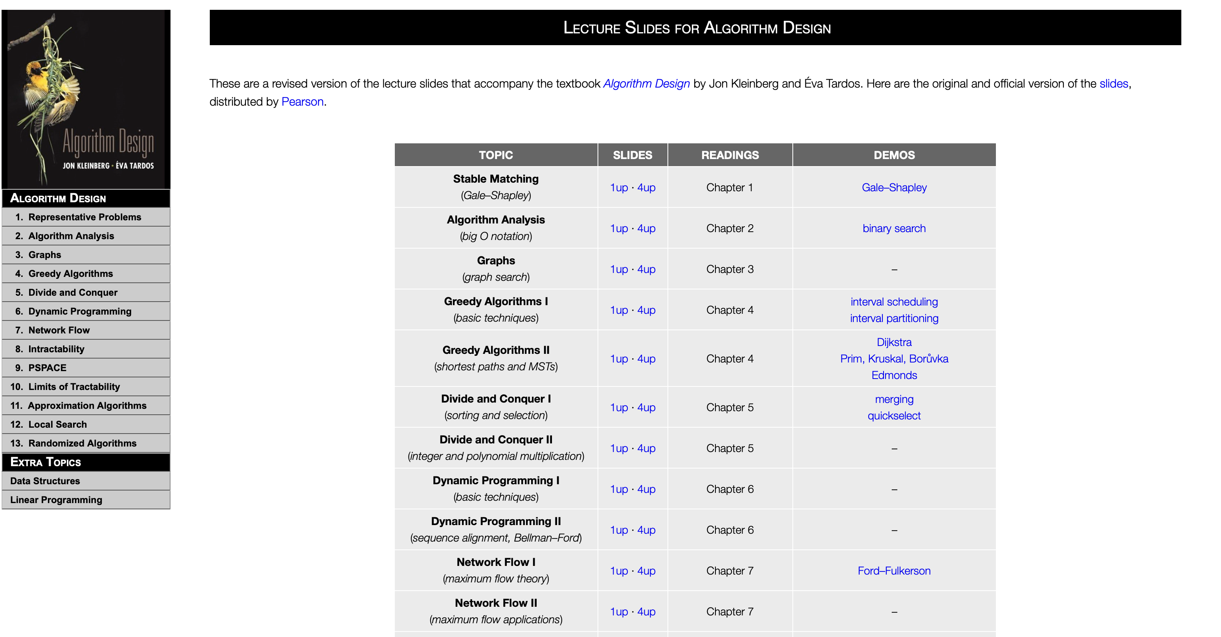
Acknowledgement and Reference
Most of contents in Union-find data structure comes from
http://www.cs.princeton.edu/~wayne/kleinberg-tardos 等

Slide 20
并查集基本结构
Parent-link representation.
Represent each set as a tree of elements
将集合表示为树形结构
Each element has a parent pointer in the tree.
每一个元素都有一个双亲指针
The root serves as the canonical element （标准元） (and it points to itself). （指针指向自身）
root
7
8
Parent of 3 is 8
0
5
2
9
4
3
1
6

Slide 21
并查集结构
Array representation. Represent each set as a tree of elements
将集合表示为树形结构
Allocate an array parent[] of length n.
分配长度为n的数组parent[]，必须提前知晓元素个数n
parent[i]=j means parent of element i is element j.
parent[i]=j 表示元素i的父节点是元素j
must know number of elements n a priori
0 | 1 | 2 | 3 | 4 | 5 | 6 | 7 | 8 | 9
parent[]
7 | 5 | 7 | 8 | 8 | 7 | 5 | 7 | 8 | 8
Parent of 3 is 8
root
7
8
0
5
2
9
4
3
1
6

Slide 22
并查集三种基本操作
Make-Set(x): build a tree with a single node x
生成只有一个节点的树
FIND(x): find the root of the tree containing x.
查找包含x的树的树根
UNION(x, y): merge trees containing x and y (by making one root point to the other). （将包含有x和y的两棵树合并）
root
7
8
0
5
2
9
4
3
1
6

Slide 23
举例
Make-Set(1)
Make-Set(2)
Make-Set(3)
Make-Set(4)
Union(1,2)
2
1
3
4
1
2
3
4
1
2
3
4
Union(2,3)
Union(3,4)
4
3
3
2
2
1
4
1

Slide 24
pseudo code
Union(x, y)
r←Find(x);
s←Find(y);
parent(r) ← s;
Make set(x)
parent(x)←x;
Find(x)
while (x!= parent(x))
x ← parent(x);
return x;
7
8
0
5
2
9
4
3
1
6
Naïve linking. Link root of first tree to root of second tree.
a UNION or FIND operation can take Θ(n) time in the worst case, where n is the number of elements

Slide 25
Link-by-size

Slide 26
Link-by-size
Maintain a tree size (number of nodes) for each root node.
维持每个根节点的树大小（节点数量）
Link root of smaller tree to root of larger rank (breaking ties arbitrarily).
将小树的根连接到大树的根（任意断开连接）。
UNION(5, 3):
size =6
size =4
7
8
0
5
2
9
4
3
1
6

Slide 27
Link-by-size
Maintain a tree size (number of nodes) for each root node.
维持每个根节点的树大小（节点数量）
Link root of smaller tree to root of larger rank (breaking ties arbitrarily).
将小树的根连接到大树的根（任意断开连接）。
UNION(5, 3):
size = 10
7
8
0
5
2
9
4
3
1
6

Slide 28
Link-by-size
Maintain a tree size (number of nodes) for each root node.
维持每个根节点的树大小（节点数量）
Link root of smaller tree to root of larger rank (breaking ties arbitrarily).
将小树的根连接到大树的根（任意断开连接）。
UNION(x, y)
r ← FIND(x). s ← FIND(y).
if (r == s) RETURN.
else if (size[r] > size[s]) {
parent[s] ← r.
size[r] ← size[r]+ size[s].
}
else {
parent[r] ← s.
size[s] ← size[r]+ size[s].
}
MAKE-SET(x)
parent[x] ← x. size[x] ← 1.
FIND(x)
WHILE (x ≠ parent[x])
x← parent[x] . RETURN x.
link-by-size

Slide 29
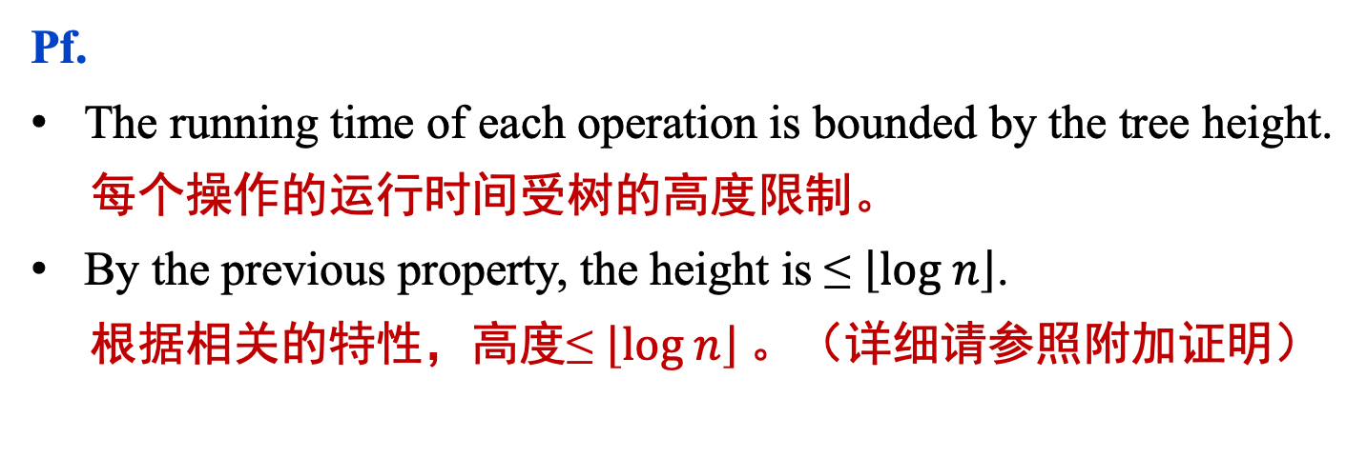
Link-by-size: analysis
Theorem. Using link-by-size, any UNION or FIND operation takes O(log n) time in the worst case, where n is the number of elements.
使link-by-size，用任何UNION或FIND操作在最坏情况下的算法复杂度为 O(log n) 。
Pf.
The running time of each operation is bounded by the tree height.
每个操作的运行时间受树的高度限制。
By the previous property, the height is ≤ $\left\lfloor log n\right\rfloor$.
根据相关的特性，高度≤ $\left\lfloor log n\right\rfloor$。（详细请参照附加证明）
注意：除了两次调用FIND外，UNION操作复杂度为O(1)。

Slide 30
Link-by-rank

Slide 31
Link-by-rank
Maintain an integer rank for each node, initially 0.
维持一个整数rank，初始化为0
Link root of smaller rank to root of larger rank; if tie, increase rank of new root by 1.
将rank小的节点连接到rank大的节点，如果相等则新的根节点rank加1 （新的根节点可以任选一个）
UNION(5, 3):
rank =2
7
rank =1
8
0
5
2
9
4
3
1
6
Note. For now, rank = height.

Slide 32
Link-by-rank
Maintain an integer rank for each node, initially 0.
维持一个整数rank，初始化为0
Link root of smaller rank to root of larger rank; if tie, increase rank of new root by 1.
将rank小的节点连接到rank大的节点，如果相等则新的根节点rank加1 （新的根节点可以任选一个）
UNION(5, 3):
rank =2
7
rank =1
rank =1
8
0
5
2
9
4
3
Note. For now, rank = height.

Slide 33
举例（Link-by-rank)
Make-Set(1)
Make-Set(2)
Make-Set(3)
Make-Set(4)
Union(1,2)
rank=1
2
1
3
4
1
2
3
4
1
2
3
4
Union(2,3)
Union(3,4)
rank=1
2
rank=1
2
1
3
4
1
3
4

Slide 34
Link-by-rank (pseudo code)
UNION(x, y)
r ← FIND(x). s ← FIND(y).
if (r == s) RETURN.
if (rank[r] > rank[s]) parent[s] ← r.
else if (rank[r] < rank[s]) parent[r] ← s.
else {
parent[r] ← s.
rank[s] ++.
}
Make set(x)
Find(x)
源代码与之前相同

Slide 35

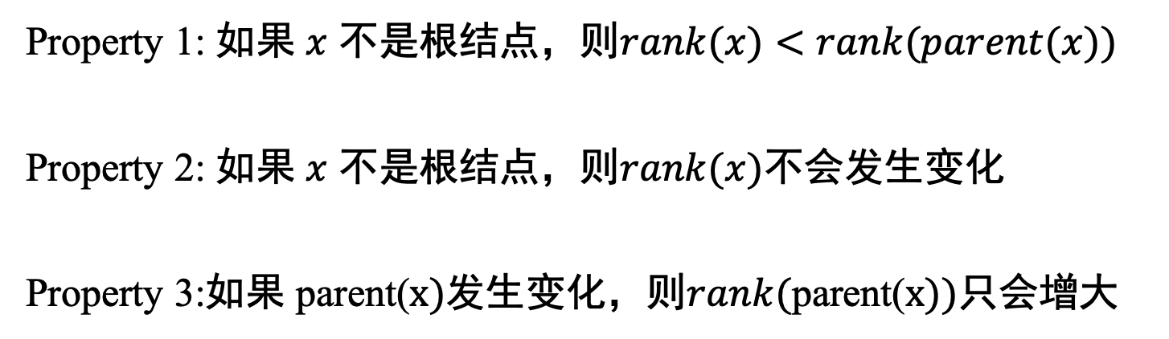



Properties（特性）
Property 1: 如果 $x$ 不是根结点，则$rank(x)<rank(parent(x))$
Property 2: 如果 $x$ 不是根结点，则$rank(x)不会发生变化$
Property 3:如果 parent($x)发生变化$，则$rank(\text{parent}\text{(}x))$只会增大
$$rank=3$$
$$rank=2$$
$$rank=1$$
$$rank=0$$

Slide 36


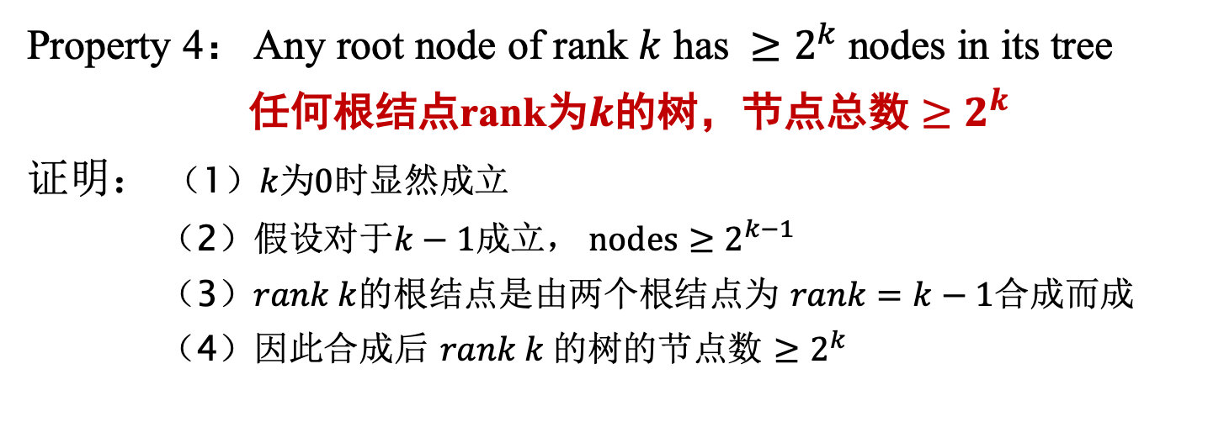



Properties（特性）
Property 4： Any root node of rank $k$ has $≥2^{k}$ nodes in its tree
任何根结点rank为$k$的树，节点总数 $≥2^{k}$
证明： （1）$k$为$0$时显然成立
（2）假设对于$k−1$成立， $nodes≥2^{k−1}$
（3）$rank k$的根结点是由两个根结点为 $rank=k−1$合成而成
（4）因此合成后 $rank k$的树的节点数 $≥2^{k}$
New $rank=3$
$$rank=2， 8 nodes$$
$$rank=2，4 nodes$$
$$rank=1$$
$$rank=0$$

Slide 37
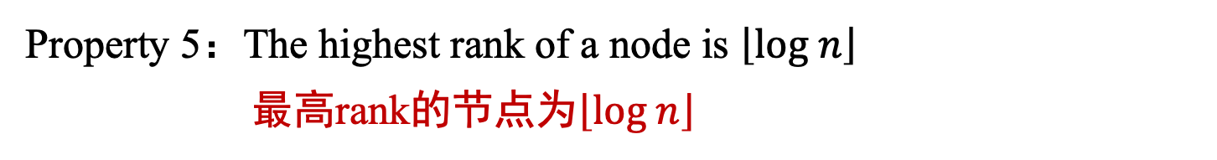
Properties（特性）
Property 5：The highest rank of a node is $\left\lfloor log n\right\rfloor$
最高rank的节点为$\left\lfloor log n\right\rfloor$
定理. Using link-by-rank, any UNION or FIND operation takes O(log n) time in the worst case, where n is the number of elements.
使用link-by-rank, 任何UNION或FIND操作在最坏情况下的算法复杂度为 O(log n)
New $rank=3$
$$rank=2， 8 nodes$$
$$rank=2，4 nodes$$
$$rank=1$$
$$rank=0$$

Slide 38











Path Compression
When finding the root r of the tree containing x, change the parent pointer of all nodes along the path to point directly to r.
当寻找包含$x$ 的根结点为$r$ 的树时，将整个路径上的所有节点的双亲节点指向$r$
Before Path Compression
After Path Compression
$$r$$
$$w$$
$$r$$
T4
$$v$$
$$u$$
T3
T2
$$x$$
$$u$$
$$v$$
$$w$$
$$x$$
T1
T2
T3
T4
T1

Slide 39
Path Compression(pseudo code)
When finding the root r of the tree containing x, change the parent pointer of all nodes along the path to point directly to r.
当寻找包含$x$ 的根结点为$r$ 的树时，将整个路径上的所有节点的双亲节点指向$r$
FIND(x)
IF (x != parent[x])
parent[x] ← FIND(parent[x]).
RETURN parent[x].
the new FIND changes the tree structure

Slide 40

Path Compression(pseudo code)
When finding the root r of the tree containing x, change the parent pointer of all nodes along the path to point directly to r.
当寻找包含$x$ 的根结点为$r$ 的树时，将整个路径上的所有节点的双亲节点指向$r$
FIND(x)
IF (x != parent[x])
parent[x] ← FIND(parent[x]).
RETURN parent[x].
0
1
2
3
6
4
5
7
8
9
$$x$$
10
11
12

Slide 41

Path Compression(pseudo code)
When finding the root r of the tree containing x, change the parent pointer of all nodes along the path to point directly to r.
当寻找包含$x$ 的根结点为$r$ 的树时，将整个路径上的所有节点的双亲节点指向$r$
FIND(x)
IF (x != parent[x])
parent[x] ← FIND(parent[x]).
RETURN parent[x].
0
9
1
2
3
11
12
6
4
5
7
8
$$x$$
10

Slide 42

Path Compression(pseudo code)
When finding the root r of the tree containing x, change the parent pointer of all nodes along the path to point directly to r.
当寻找包含$x$ 的根结点为$r$ 的树时，将整个路径上的所有节点的双亲节点指向$r$
FIND(x)
IF (x != parent[x])
parent[x] ← FIND(parent[x]).
RETURN parent[x].
0
9
6
1
2
3
11
12
8
$$x$$
4
5
7
10

Slide 43
Path Compression(pseudo code)
When finding the root r of the tree containing x, change the parent pointer of all nodes along the path to point directly to r.
当寻找包含$x$ 的根结点为$r$ 的树时，将整个路径上的所有节点的双亲节点指向$r$
FIND(x)
IF (x != parent[x])
parent[x] ← FIND(parent[x]).
RETURN parent[x].
0
9
6
3
1
2
$$x$$
11
12
8
7
4
5
10
Note. Path compression does not change the rank of a node; so height(x) ≤ rank[x] but they are not necessarily equal.

Slide 44
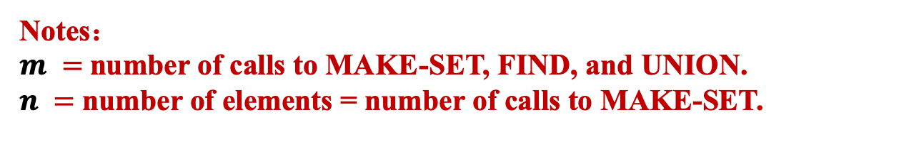
Bounds on Efficiency (I) (***)
定理 (Tarjan–van Leeuwen 1984) Starting from an empty data structure, path compression with naïve linking performs any intermixed sequence of m ≥ n MAKE-SET, UNION, and FIND on a set of n elements in O(m log n) time.
8
7
9
4
3
0
5
2
1
6
Notes：
$m =$number of calls to MAKE-SET, FIND, and UNION. $n =$number of elements = number of calls to MAKE-SET.

Slide 45
Bounds on Efficiency (II) (****)
定理. Starting from an empty data structure, link-by-rank with path compression performs any intermixed sequence of m ≥ n MAKE-SET, UNION, and FIND operations on a set of n elements in O(m log* n) time.
log*n 表示 对n取反复对数时多少步会<=1。
log*1=0. log*2=1. log*4 = 2. log*16=3. log* (65536=2¹⁶)=4. log*(2⁶⁵⁵³⁶)=5.
2⁶⁵⁵³⁶大于宇宙原子个数； 所以可认为log*n非常小
对这个定理的证明感兴趣的同学，请阅读
https://www.cs.princeton.edu/~wayne/kleinberg-tardos/pdf/UnionFind.pdf

Slide 46
Bounds on Efficiency (III) (*****)
定理. [Tarjan–van Leeuwen 1984] Starting from an empty data structure, link-by- { size, rank } combined with { path compression, path splitting, path halving } performs any intermixed sequence of m ≥ n MAKE-SET, UNION, and FIND operations on a set of n elements in O(m α(m, n)) time.
link-by-size 类似于link-by-rank
path splitting / halving 类似于path-compression
α(m, n)是反Ackermann函数 。 （一般认为<4)

Slide 47
应用1 连通分量（联通分块）
连通分块：彼此连通的最大的顶点集合。

Slide 48
应用1 连通分量
for (e=(x,y) 为G中的一条边) Union(x, y)。
for (int x 为G 中一个顶点)
将x加入到List[Find(x)]末尾;
for (int x 为G中一个顶点） 打印List[x]。
时间复杂度 (m+n) log*(n)。 (or, O(m+n) α(m, n)))
m为G中边的数目。n为G中顶点数目。

Slide 49
应用2 KrUskal最小生成树算法
【问题描述】 给定一个图G=(V,E)；每条边e有一个权值w_{e}。求G的最小生成树。
生成树是指G的连通的、且仅有|V|-1条边的子图。
最小生成树是指权值最小的一个生成树。
一棵生成树的权值定义为这棵树所有边的权值之和。
2
2
1
1
2
2
2
2
1
2
1
2
简介，在图论中会进行详细讲解

Slide 50
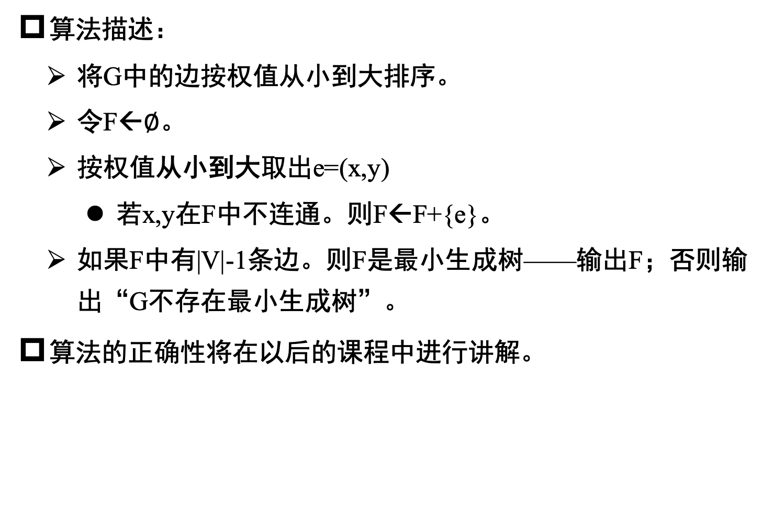
应用2 KrUskal最小生成树算法
算法描述：
将G中的边按权值从小到大排序。
令F←$∅$。
按权值从小到大取出e=(x,y)
若x,y在F中不连通。则F←F+{e}。
如果F中有|V|-1条边。则F是最小生成树——输出F；否则输出“G不存在最小生成树”。
算法的正确性将在以后的课程中进行讲解。
简介，在图论中会进行详细讲解

Slide 51
克鲁斯卡尔(Kruskal)算法
令F←∅。
按权值从小到大取出N中的每条边e。
设e=(x,y)
若x,y 在F中不连通。则F←F+{e}。
例
1
1
6
4
2
1
4
1
5
4
2
5
4
3
3
3
2
3
2
6
3
3
6
5
6
5
6
执行过程中所选的边集F是一个森林。
Notes:
从添加边角度出发（寻找边）

Slide 52
Acknowledgement and Reference
Most of contents in Union-find data structure comes from
http://www.cs.princeton.edu/~wayne/kleinberg-tardos 等

Slide 53
Q&A
office:深圳校区工学园1-202
wangjb33@mail.sysu.edu.cn

Slide 54
Link-by-size（附加证明）

Slide 55
Link-by-size: analysis
Property: Using link-by-size, for every root node r: size[r] ≥ 2^{height(r)}.
每个根节点r均满足size[r] ≥ 2^{height(r)}
Pf. [by induction on number of links ]
通过对链接数的归纳
Base case: singleton tree has size 1 and height 0.
基本情况：单例树的大小为1，高度为0
Inductive hypothesis: assume true after first i links.
归纳假设：在第一个i链接后假设为真
Tree rooted at r changes only when a smaller (or equal) size tree rooted at s is linked into r.
仅当以s为根的较小（或相等）大小的树链接到r时，以r为根的树才会更改。

Slide 56
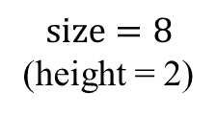
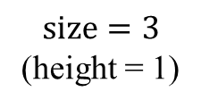
Case 1
[ height(r) > height(s) ]
sizeʹ[r] > size[r]
≥2^{height(r)}
=2^{heightʹ(r)}.
Inductive hypothesis
$$size=8$$
(height = 2)
r
$$size=3$$
(height = 1)
s

Slide 57
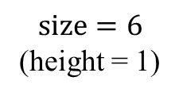
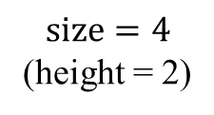
Case 2
[ height(r) ≤ height(s) ]
sizeʹ[r] = size[r]+ size[s]
≥2 size[s]
≥2*2^{height(s)}
=2^{height(s)+1}
=2^{heightʹ(r)}.
Link-by-size
Inductive hypothesis
$$size=6$$
(height = 1)
r
$$size=4$$
(height = 2)
s

